Slide 1
INTRODUCTION of
INB KOREA LTD
+82-31-811-1000
inbair01@naver.com

Slide 2
001
회사소개
개요 (Profile)
조직도 (Organization)
Key Man
직원현황
기술자격증 현황
Outsourcing worker
Contents
002
기술소개
특허보유현황 (Patents)
품질인증서 보유현황 (Quality Management System)
해외 제품인증서 보유현황 (Offshore Safety Certificates)
003
제품소개
004
제품 생산능력
제품생산능력
Factory Lay-out)
Copyright ⓒ INB KOREA LTD all rights reserved.

Slide 3
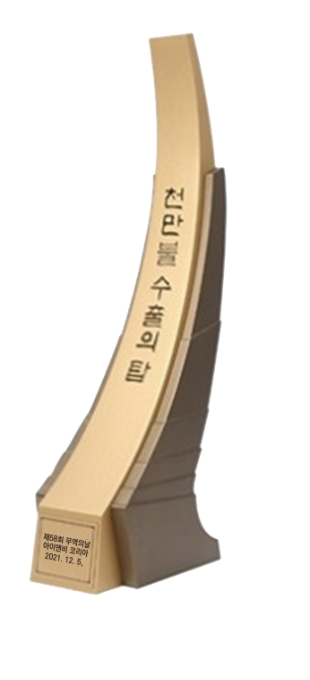
1
COMPANY INTRODUCTION
THE PROFILE
General
회사명 : 아이앤비 코리아, 대표 김 명숙
설립일 : 2017년 9월 14일
기업형태 : 벤처기업 (제 20210624030213호)
생산품목 : 공기청정기, 공기살균기, 산소발생기, 공기조화기
공 장
- 기존 : 경기도 부천시 조마루로 411번길 72, 1,728 m2
- 신규(사옥) : 경기도 부천시 오정구 내동 119-3, 2,910 m2 Total 4,618 m2
매출액
- 2020년 : 7,981,913,641원, 2021년 예상: 130억 원 (09월 현재 : 8,268백만 원)
신용등급 : 나이스디앤비 신용평가등급 “BB0”
기업철학
- 기업철학 : 환경기술을 통한 人類愛의 實現
- 기술개발 Concept : IT +Nano + Bio Technology의 기술 융복합
수 상 :
- 2020년 기업은행 Best Partner 상 (오백만블 수출)
- 2021년 “천만블 수출의 탑”

Slide 4
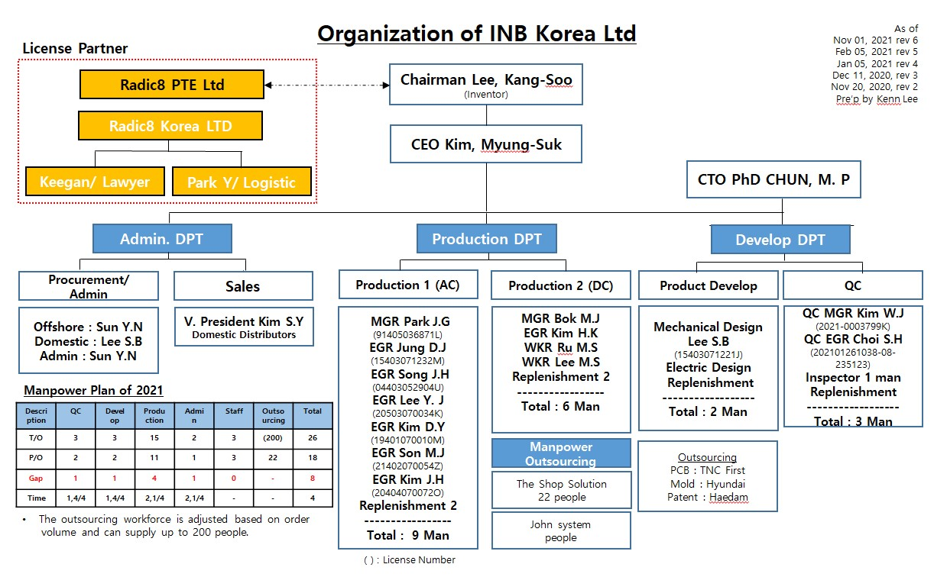
1
COMPANY INTRODUCTION
ORGANIZATION

Slide 5
1
COMPANY INTRODUCTION
ORGANIZATION
Key Man Profile
구 분 | 학력 / 전공 | 주요 경력 | 기 타
Chairman 회장 이강수(63세) | 광운공과대학 전자재료공학 건국대학원 경영학(MBA) | 제품개발 32건 아이앤비코리아 회장 (현재) 아이앤비에어 대표이사 (20년) SK텔레콤 센터장 (2년) SK건설 통신사업팀장 (19년) SK건설 환경사업팀장 | 공공구매 유공자상 산자부장관상 중소기업특별위원회상 중소기업청장상 지경부장관상 서울시장상
CEO 사장 김명숙(56세) | 조치원여고 | 특허출원 31건 아이앤비코리아 대표 (현재) 아이앤비에어 팀장 (10년) | 기업은행장 베스트파트너상 제58회 천만블 수출의탑, 대통령
CTO 연구소장 전명표(61세) | KAIST 박사 Electronic Material KAIST 석사 Material Sci. & Eng 한양대학교 Material Engineering | SCI and KCI 논문 64건 발표 삼성전기 책임연구원 MLCC 개발 한국세라믹기술원 수석연구원 IAQ Sensors (CO, Nox) SCR Catalysts, Electronic Material and Devices | 50th year’s technology development award Who’s who in the world IBC Annual achievement award (KICET) Encouragement award (Samsung electro- mechanics) Best Paper award (Korea association of crystal growth)

Slide 6

특허보유현황 (Patents)
품질인증서 보유현황 (Quality Management System)
해외 제품인증서 보유현황 (Offshore Safety Certificates)
2
보유 기술 소개
TECHNICAL INTRODUCTION

Slide 7
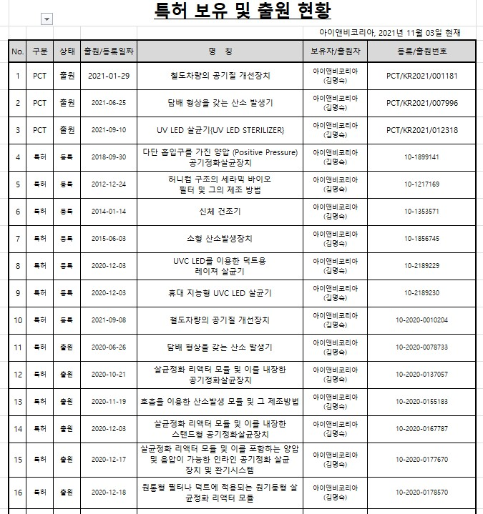
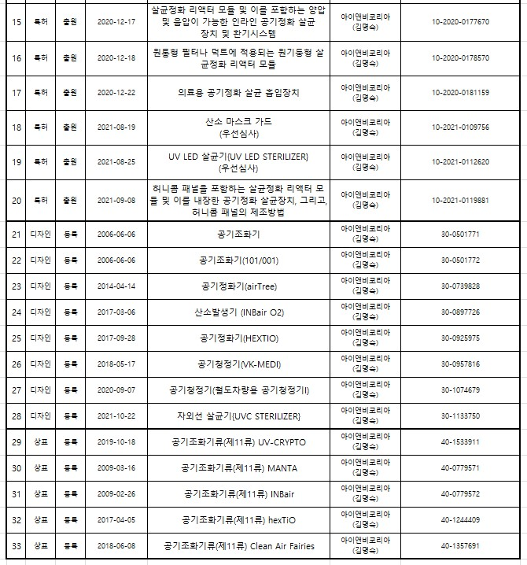
2
TECHNICAL INTRODUCTION
특허보유현황 (Patents : 33건)

Slide 8
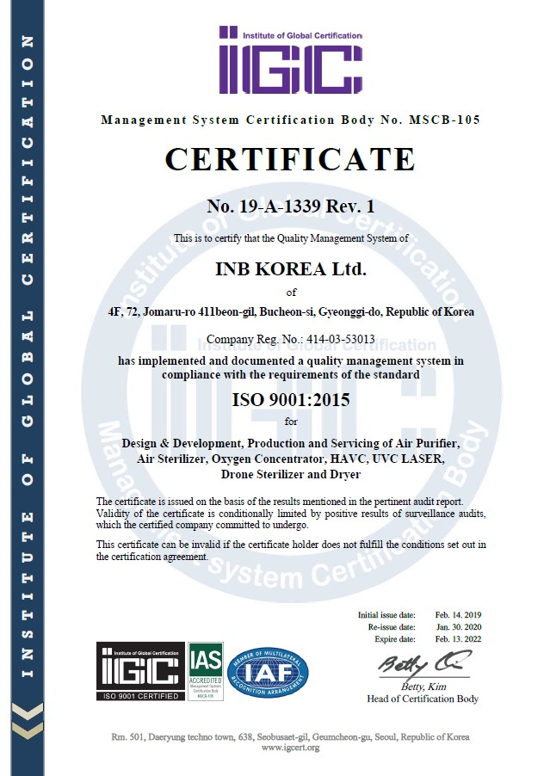
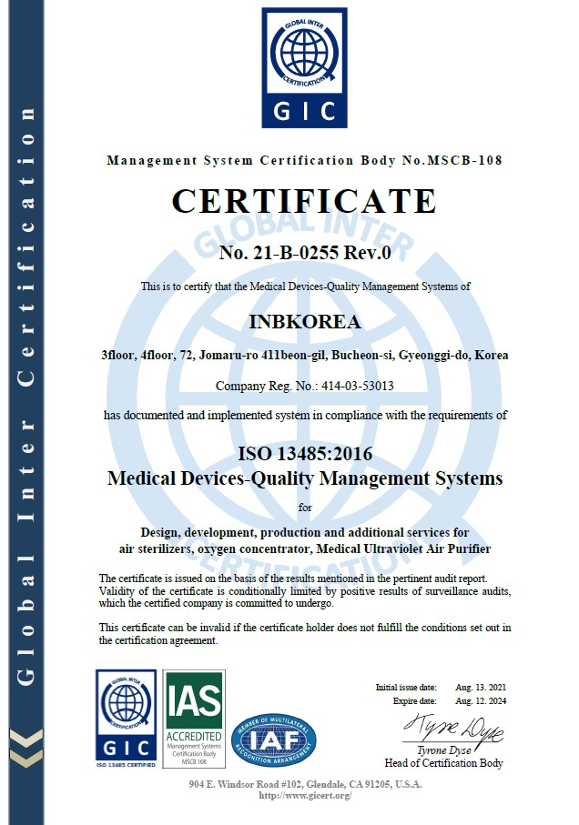
2
TECHNICAL INTRODUCTION
Quality Management System (ISO 9001/ISO 13485)

Slide 9
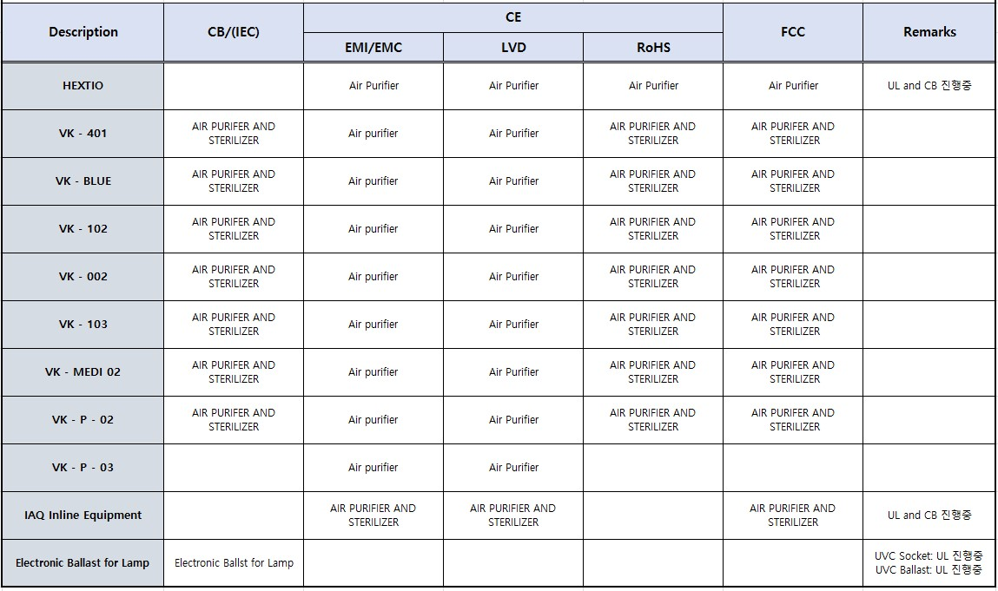
2
TECHNICAL INTRODUCTION
해외 안전인증 (Offshore Safety Certificates)

Slide 10
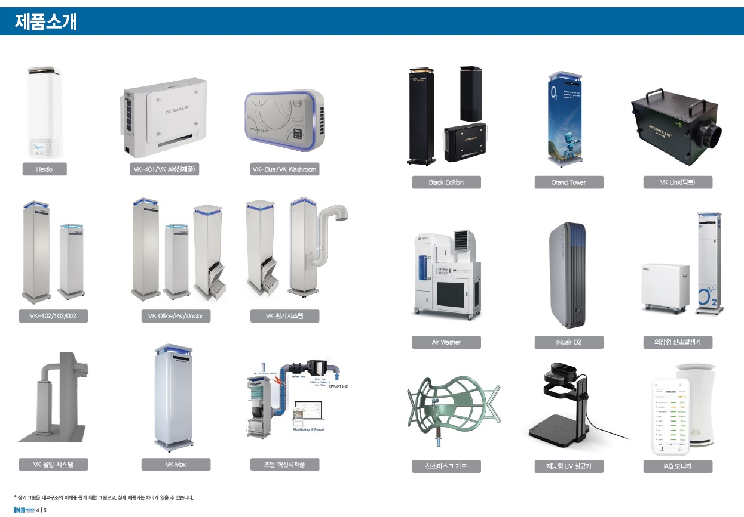
3
PRODUCT INTRODUCTION
제품 소개

Slide 11
THANK YOU
Copyright ⓒ 2016 KOMC all rights reserved.

